Slide 1

СУБД для специалиста по информационной безопасности

Slide 2
Темы лекции
Методы доступа к данным
Прямой доступ и физическая организация хранения данных
Хранение по строкам
Хранение по столбцам
Другие способы
Индексация данных – понятие, виды, свойства
Специфические виды индексов. Двоичный масочный индекс (bitmap)
Применение индексов
Кластеризация данных

Slide 3
Физическая организация данных общие подходы

Slide 4
Особенности организации физического хранения
Наличие 2х уровней управления хранением (данных):
уровень – RDS – “Relational Data System” (языковой уровень управления данными, т.е. поддержка языков запросов(SQL)); //высокоуровневое
уровень – RSS – “Relational Storage System” (управление буфером и подкачка данных, уровень непосредственного управления данными во внешней памяти). //низкоуровневое
Поддержка страниц каталогов (таблиц) - таблиц с перечнем объектов БД, прочая служебная информация.
Регулярность структур данных.
Поддержка операторов языкового уровня (соединения, Map-reduce).
Поддержка избыточного хранения служебных данных (обычно реализуется в виде индексов, журналов и др).

Slide 5
Объекты во внешней памяти
строки таблиц – основная часть базы данных, большей частью непосредственно видимая пользователям;
управляющие структуры – индексы др., поддерживаемые нижним уровнем системы;
журнальная информация, поддерживаемая для отказаустойчивости;
служебная информация, поддерживаемая для потребностей нижнего уровня системы (например, информация о свободной памяти).
В сервере СУБД отношения могут храниться в одном или разных файлах данных. Файл данных включает:
Заголовок.
Блок описания полей.
Блок записей.
Конкретный способ размещения данных во внешней памяти называется структурой хранения.

Slide 6
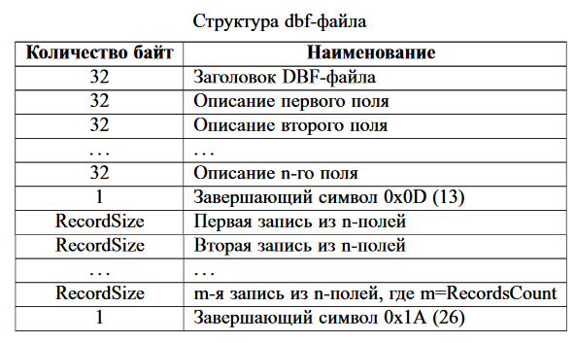
Структура файла базы данных
файл базы данных состоит из записи заголовка и записей с данными;
запись заголовка определяется структура базы данных и др;
непосредственно записи с данными следуют за заголовком последовательно;
длина записи (в байтах) определяется суммированием указанных длин всех полей;
запись строка символов состоящая из частей (полей) строго определенного размера. Эти размеры указаны в структуре описания.

Slide 7
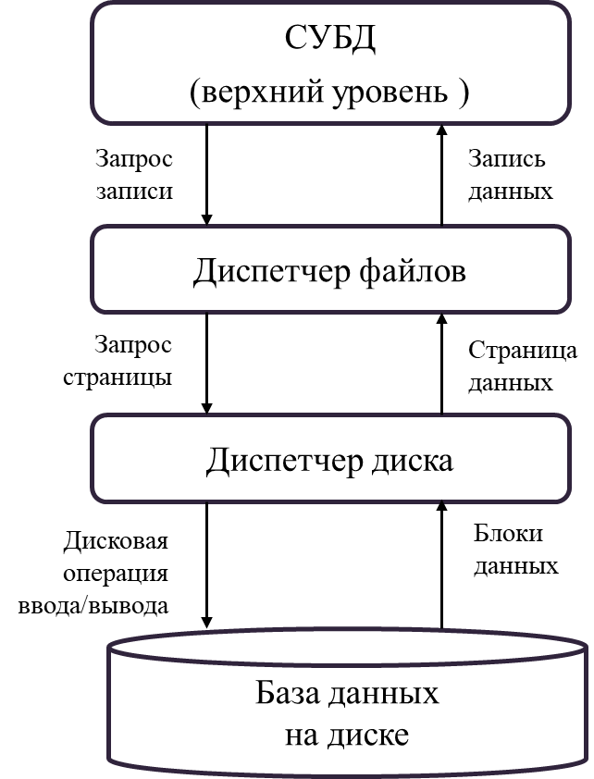
Операции проводятся над наборами (непересекающимися подмножествами) страниц диспетчером диска и включают:
Выборку страниц (p из набора s).
Замену страниц (p в наборе s).
Добавление страниц (p в набор s), т.е. получение пустой страницы из набора свободных и определение ее номера в наборе.
Удаление страниц(p из набора s). Т.е. возвращение в набор свободных
Операции с файлами могут быть затребованы СУБД у ОС и включают:
Выборку записи (r из файла f)
Замену записи (r в файле f)
Добавление записи (r в файл f) включая определение ее идентификатора в файле
Удаление записи (r из файла f)
Создание нового файла f
Уничтожение файла

Slide 8
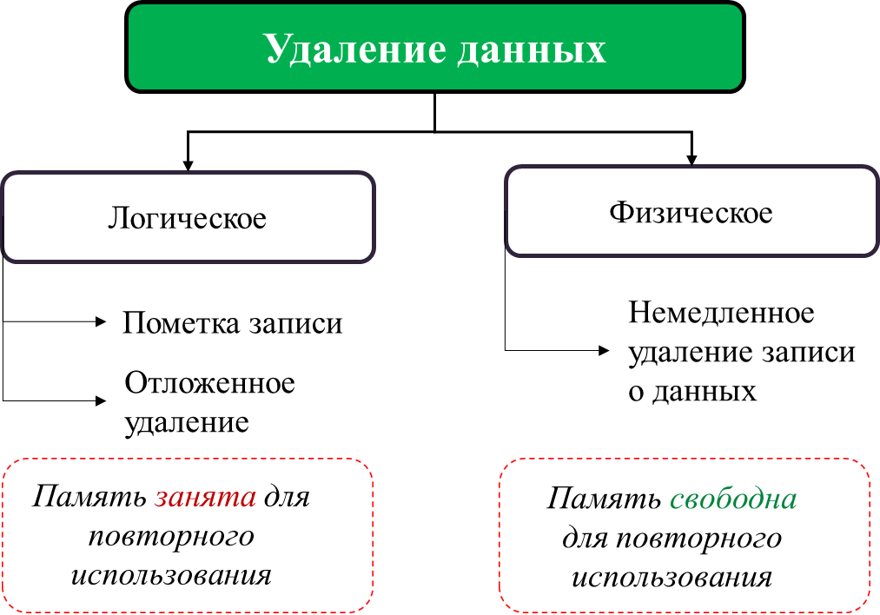
Удаление данных

Slide 9

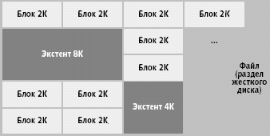
Понятие экстента
Размер блока внешней памяти зависит от типа приложения и может быть настраиваемым. OLTP – меньший размер блока (менее 2Кб), DSS – бОльший, до блоков более 16Кб).
Пространство внешней памяти представляется набором экстентов – “extent” (непрерывных последовательных блоков).
Наличие и объем каждого экстента для конкретной схемы данных находится в управляющих структурах СУБД.

Slide 10
«Экстент» в различных СУБД
Критерий | Oracle DBMS | MS SQL Server | PostgreSQL
Понятие | есть | есть | явно нет
Группировка данных на диске | Экстенты + сегменты | Страницы + экстенты | Страницы объединенные в массивы
Размер | переменный | постоянный | -
Выделение места на диске | Непрерывной последовательностью блоков - экстентом | Непрерывной последовательностью блоков - экстентом | Непрерывной последовательностью блоков - …
Соотношение со страницами памяти | Вместо понятия страницы | Несколько страниц | -
extent - непрерывная последовательность блоков внешней памяти
Выделение новых фрагментов дискового пространства происходит экстентами

Slide 11
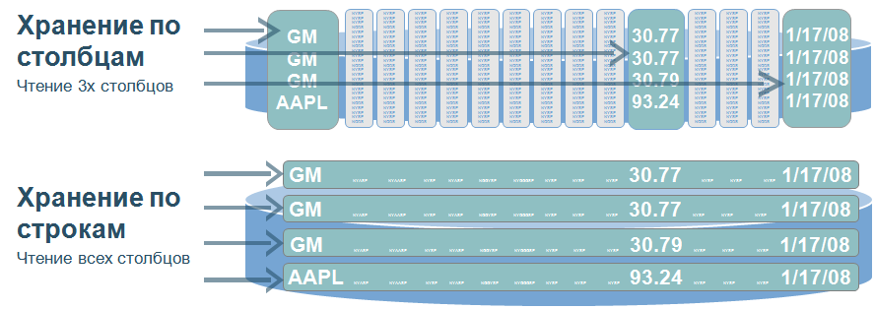
Базовые подходы к хранению таблиц

Slide 12
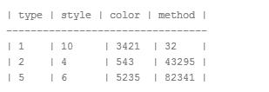
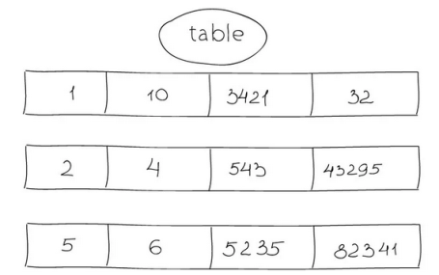
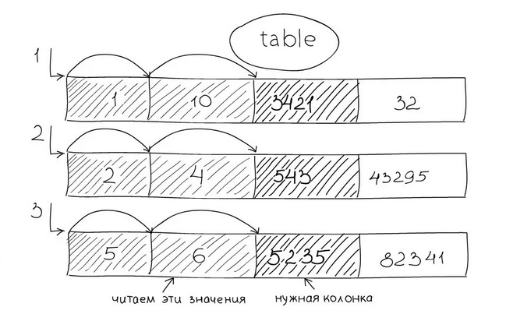
Хранение таблиц по кортежам (строкам)
SELECT * FROM table WHERE color = 542
Перейти на первую строку
Найти колонку с именем type и ее значение
Сравнить с требуемым и отобрать строку, если значение подходит
Перейти к следующей строке

Slide 13
Организация и особенности хранения
Каждый кортеж обладает уникальным идентификатором (tid),
не изменяемым во все время существования кортежа и позволяющим выбрать кортеж в основную память не более чем за два обращения к внешней памяти.
Особенность: перемещение кортежей
Идентификатор кортежа (tuple identifier – tid).
tid : <номер страницы, индекс описателя кортежа в странице>.
Гарантируется неизменяемость tid'а во все время существования кортежа в базе данных независимо от перемещений кортежа внутри страницы и даже при перемещении кортежа в другую страницу
Обычно каждый кортеж хранится целиком в одной странице.
Из этого следует, что максимальная длина кортежа любой таблицы ограничена размерами страницы.

Slide 14
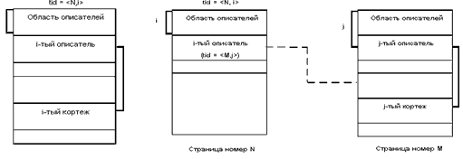
Перемещение кортежа

Slide 15
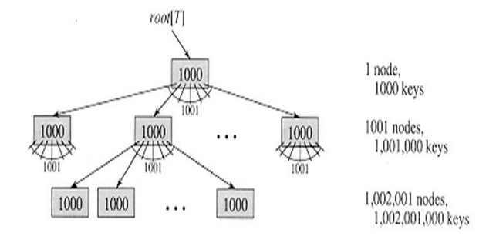
«Длинные» данные
Данные, которые в принципе не помещаются в одной странице
Хранение таких данных в отдельных (вне базы данных) файлах с заменой «длинного» данного в кортеже на имя соответствующего файла.
Хранение внутри базы данных в отдельном наборе страниц внешней памяти, связанном физическими ссылками.
Оба эти решения сильно ограничивают возможность работы с длинными данными (как, например, удалить несколько байт из середины 2-мегабайтной строки?).
В настоящее время все чаще используется метод, предложенный много лет тому назад в проекте Exodus, когда «длинные» данные организуются в виде B-деревьев последовательностей байт.

Slide 16
Особенности
Совместное хранение разных таблиц
вызывает дополнительные расходы для служебной информации
при каждом кортеже нужно хранить информацию о соответствующей таблице
позволяет резко сократить число обменов с внешней памятью при выполнении соединений.
Хранение NULL
Поскольку таблицы могут содержать неопределенные значения (NULL), необходима соответствующая поддержка на уровне хранения.
Хранение шкалы при каждом кортеже, который в принципе может содержать неопределенные значения.

Slide 17
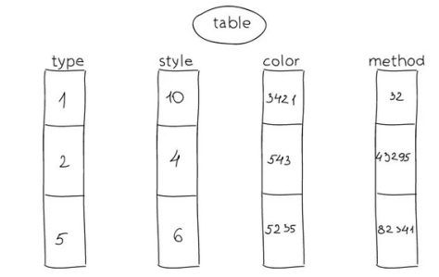

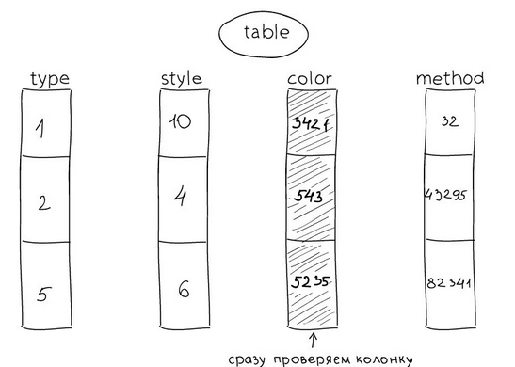
Хранение таблиц по столбцам
Колонка color: 3421, 543, 5235

Slide 18
Организация колонок
Все данные в колоночной базе данных обычно хранятся в отсортированном виде (каждая колонка отдельно)
Чтобы база сама знала, где какое значение, каждая запись знает свой номер.
Колонка type: 1, 2, 5
Колонка style: 4, 6, 10
Колонка color: 543, 3421, 5235
Колонка method: 32, 43295, 82341
Колонка type: 1(1), 2(2), 5(3)
Колонка style: 4(2), 6(3), 10(1)
Колонка color: 543(2), 3421(1), 5235(3)
Колонка method: 32(1), 3295(2), 82341(3)

Slide 19
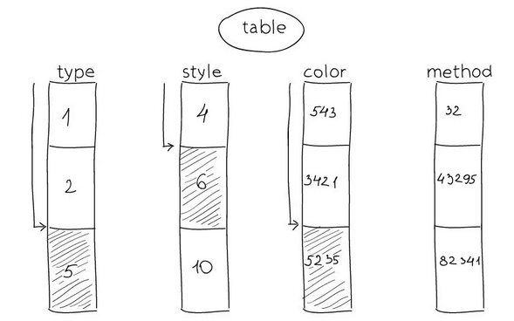
Выполнение запроса над колоночным хранилищем
СУБД узнает номера колонок, которые подходят для условий type = 5, style = 10 и color = 543.
Выберет номера записей, которые были найдены в каждой колонке. Это особенно эффективно работает на колонках с высокой селективностью

Slide 20
Обновление и удаление в колоночном хранилище
Операции с данными
Операции с колонками
обновление и удаление – дорогая операция
Сначала выбрать номер записей из колонки style,
а затем найти их в колонке type и обновить.
Строчная база данных сделает обновление за одну операцию
Поскольку колонки — это просто отдельные файлы, добавление и удаление колонок ничего не стоит.
Это просто создание и удаление файлов на диске.
В случае же строчной базы данных, новая колонка приводит к обновлению данных в каждой строке таблицы.
UPDATE table SET type = 2
WHERE style = 10

Slide 21
Сжатие данных в колоночном хранилище
Методы сжатия:
RLE (кодирование длин серий) – последовательная серия одинаковых элементов данных заменяется на два символа: элемент и число его повторений.
Словарный метод – используется словарь, состоящий из последовательностей данных или слов. При сжатии эти слова заменяются на их коды из словаря. В наиболее распространенном варианте реализации в качестве словаря выступает сам исходный блок данных.
Векторное кодирование – с каждым значением сопоставляется битовая строка, где значение 1 обозначает позицию с данной величиной.
Алгоритм Лемпеля-Зива-Велча – при сжатии (кодировании) динамически создает таблицу преобразования строк: определенным последовательностям символов (словам) ставятся в соответствие группы бит фиксированной длины (обычно 12-битные)..
И другие.

Slide 22
Сравнение подходов
По строкам | По столбцам
Быстрое добавление | Медленное добавление
Простое добавление строк | Сложное добавление строк
Сложное добавление атрибутов | Простое добавление атрибутов
Медленная выборка с фильтрами | Быстрая выборка с фильтрами
Предсказуемая структура запросов | Сложная, не определенная заранее структура запросов
Событийные таблицы, OLTP | Аналитические таблицы, OLAP
Простота реализации | Экономия памяти

Slide 23
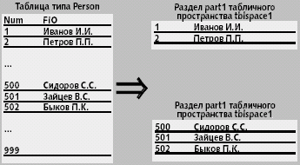
Фрагментация (партиционирование)
Одна логическая единица данных (таблица, индекс…) размещается точно в одном пространстве (экстенте), которое может быть отображено на несколько физических устройств или файлов.
При этом физически разнесены (располагаться на разных дисках) могут не только логические единицы данных (таблицы отдельно от индексов), но и данные одной логической структуры (таблица на нескольких дисках).
Такой способ хранения называется горизонтальной фрагментацией (секционирование» (partitioning)): таблица делится на фрагменты по строкам.

Slide 24
Методы доступа к данным

Slide 25
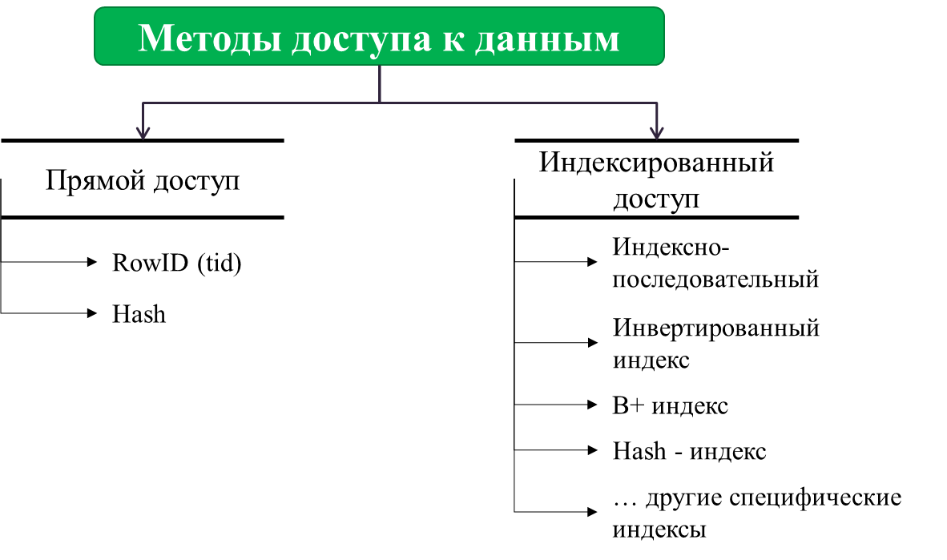
Методы доступа к данным

Slide 26
Прямой доступ: понятия RowID и tid
Прямой доступ устанавливает однозначное соответствие между адресом записи и её ключом.
Не предполагает использования дополнительных структур (индексов)
Последовательный поиск
Поиск записи
по RowID (tid)
когда адрес записи неизвестен
Блочный поиск
Двоичный поиск

Slide 27
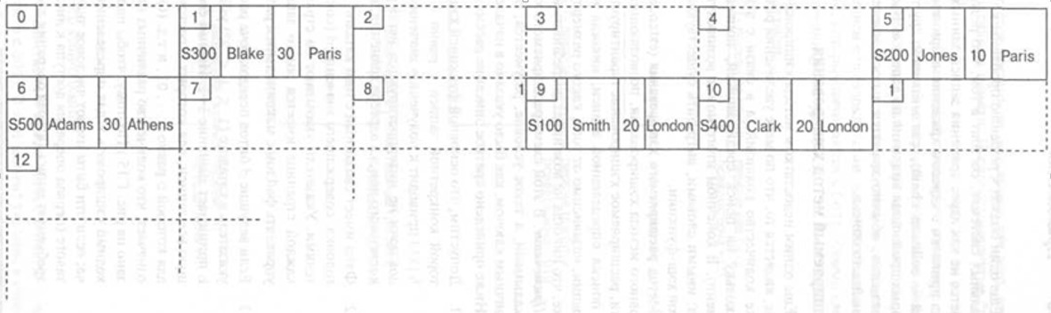
Прямой доступ путем хэширования
Значения ключа поиска преобразуется в относительный или абсолютный физический адрес путем хеширования
Адрес, полученный таким образом – собственный,
записи ключи которых отобразились в один физический адрес - синонимы.
Первоначально происходит генерация Хэш-таблицы и затем размещение данных в соответствии с хэшами ключей

Slide 28
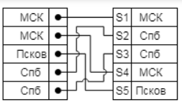
Понятие индекса
Индекс – отдельная физическая структура данных, предназначенная для ускорения доступа к информации.
Файл индекса состоит из записей с двумя значениями:
значения данных - значением данных является значение некоторого поля индексированного файла
указателя (идентификатора записи) - определяет запись в этом файле, имеющую такое же значение этого же поля.
2 стратегии выполнения запроса

Slide 29
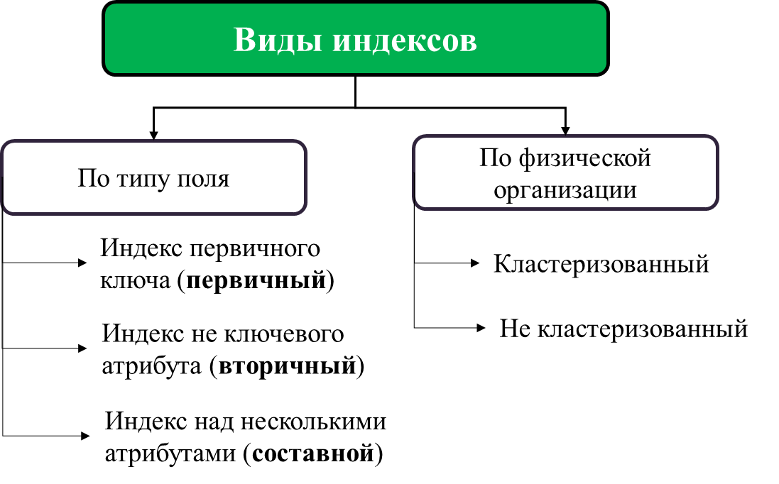
Виды индексов
Полностью инвертированное отношение – отношения все поля которого индексированы

Slide 30
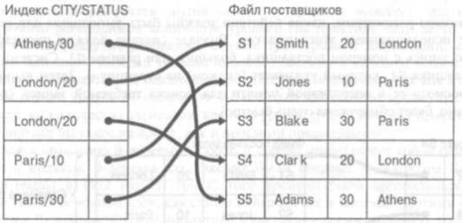
Характеристики индексов
Плотность — отношение количества уникальных значений в одной или нескольких колонках индекса к общему числу значений (т. е. строк в реляционной таблице).
Селективность индекса — какое количество строк таблицы может быть выбрано в среднем по одному значению.
Пример плотного индекса

Slide 31
Пример не плотного индекса
Может содержать не полное множество значений

Slide 32
Анализ индексов
Плотный индекс | Неплотный индекс
Занимают больше места | Занимают меньше места
Запрос может быть выполнен ТОЛЬКО с использованием индекса без обращения к данным | Не больше одного на отношение
Достоинства индексов | Недостатки индексов
Быстрый поиск. | Усложняют процедуры Удаления; Обновления; Добавления данных.
Ускоряет проверку внешних ключей.
Позволяет не обращаться к данным.

Slide 33
Индексно-последовательный доступ
Индексный файл упорядочивается по первичному ключу данных
Каждый элемент индекса содержит ссылку на группу записей, хранящихся в физическом блоке, в той же логической последовательности что и индекс.
Структура блока имеет вид: (v, b) – первая запись в блоке с индексом b имеет ключ v.

Slide 34
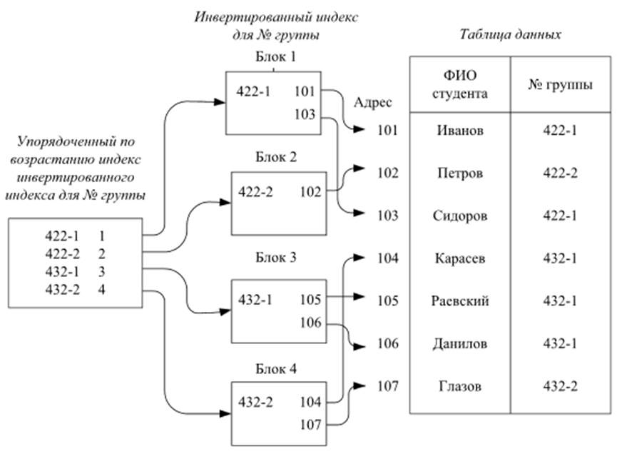
Инвертированное (вторичное) индексирование
применяется,
когда значения ключей физических записей необязательно находятся в логической последовательности совпадающей, с последовательностью индекса
Инвертированный индекс содержит отсортированный список элементов со ссылками на исходное местоположение или связанные с данные.
Упорядочивание исходных данных не имеет значения.
Поля с одинаковым значением группируются в один элемент индекса.

Slide 35
Индексация при помощи B – деревьев
B-дерево – это сбалансированное дерево поиска, в котором каждый узел содержит множество ключей и имеет более двух потомков.
Свойство 1: Глубина всех листьев одинакова.
Свойство 2: Если корень – это узел не содержащий листьев, он должен иметь минимум 2 потомка.
Свойство 3: Узел без листьев с n-1 ключами должен иметь n потомков.
Свойство 4: Все ключи в узле должны располагаться в порядке возрастания их значений.
Количество ключей в узле и количество его потомков зависит от порядка B-дерева. B-дерево порядка m обладает следующими свойствами:
Свойство 5: Все узлы, кроме корня должны иметь как минимум (m/2) – 1 ключей и максимум m-1 ключей.
Свойство 6: Все узлы без листьев, кроме корня (т.е. все внутренние узлы), должны иметь минимум m/2 потомков.

Slide 36
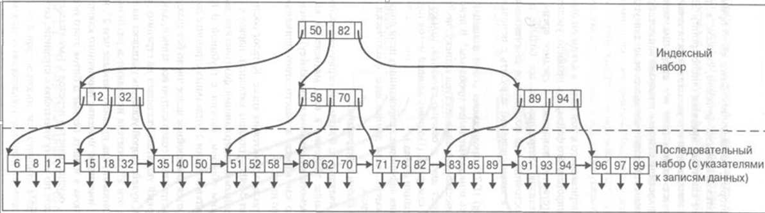
B+ дерево Кнута (B* - дерево)
B+ Дерево по Кнуту состоит из двух частей или наборов:
Sequence set – последовательный набор. Это одноуровневый индекс к фактическим данным.
Этот индекс может быть как плотным, так и не плотным
Элементы индекса сгруппированы в страницы, а страницы соединены цепочками указателей в соответствии с логическим упорядочиванием данных.
Index_set – индексный набор. Это древовидный индекс над sequence

Slide 37
Страницы B+ дерева
Внутренние страницы дерева имеют структуру:
Свойства:
ключ₁ ≤ ключ₂ ≤... ≤ключ_{m};
в странице дерева N_{m} находятся ключи k со значениями ключ_{m} <= k <= ключ_{m+1}.
Листовые страницы B дерева также связываются списком:
Свойства:
ключ₁ < ключ₂ < ... < ключ_{k};
список r – упорядоченный список идентификаторов кортежей (tid), включающих значение ключ r;
листовые страницы связаны одно- или двунаправленным списком.

Slide 38
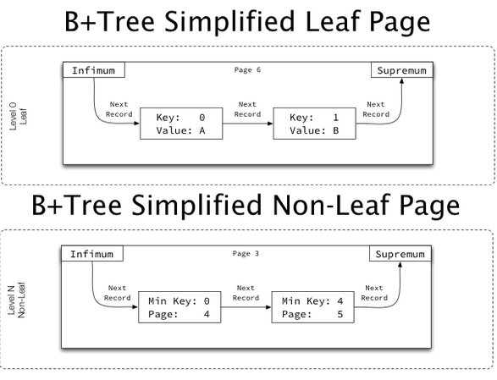
Пример страниц B+ дерева для InnoDB

Slide 39
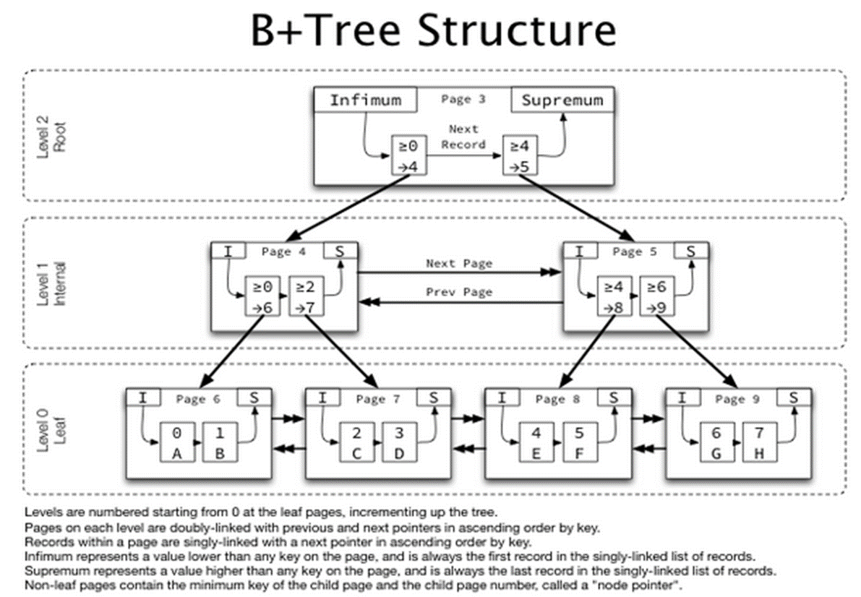
Пример: Структура B+ дерева InnoDB

Slide 40
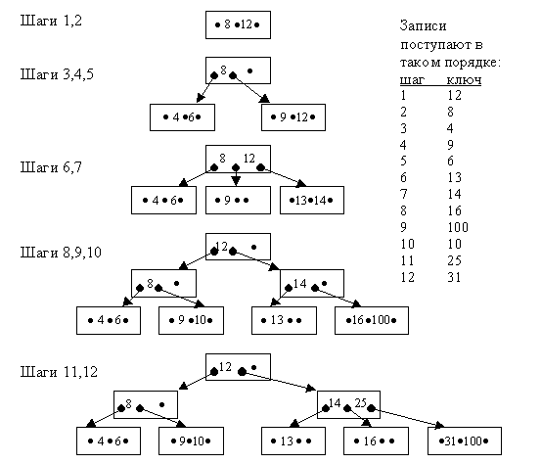
Порядок обработки записей при модификации B+ дерева InnoDB

Slide 41
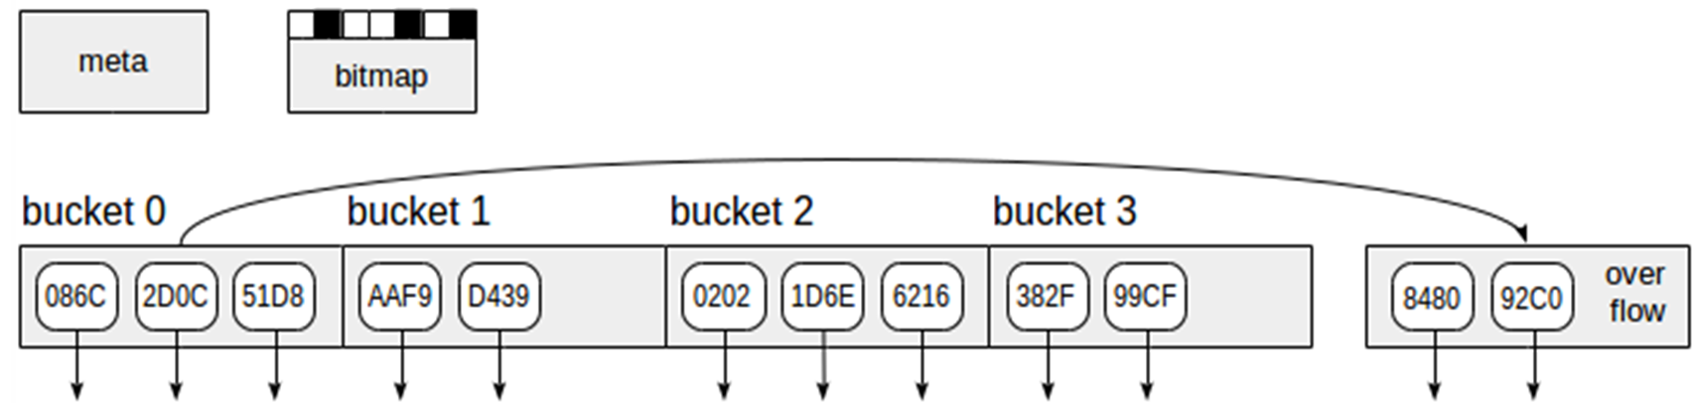
Индексация с использованием хэширования
Бакеты - области адресного пространства фиксированного размера (обычно страница, сектор, дорожка на HD).
Наименьшая составная единица бакета называется фрагментом записи или секцией.
Метастраница (meta page) — нулевая страница, содержит информацию о том, что находится внутри индекса;
Страницы корзин (bucket page) — основные страницы индекса, хранят данные в виде пар «хеш-код — TID»;
Страницы переполнения (overflow page) — устроены так же, как страницы корзин, и используются в случае, когда одной страницы для корзины не хватает;
Страницы битовой карты (bitmap page) — в них отмечаются освободившиеся страницы переполнения, которые можно использовать для других корзин.

Slide 42
Особенности ХЭШ-индекса
Достоинства | Недостатки
сложность поиска в хешированных данных составляет порядка O(1) | это значение зависит от: структуры данных, размера таблицы, качества хэш функции.
 | Не умеет уменьшаться в размере
 | Зависимость эффективности хэширования от фиксированного размера таблицы хэш-функции данных

Slide 43
Расширенное хэширование (Extendible Hashing)
Более гибкий, чем исходный
Хорошо работает на изменяющихся данных.
Нужна дополнительная память
Дополнительные операции с деревом поиска.
Каталог – бинарное дерево:
ключ - значение хэш функции;
в листовых вершинах - номера блоков записей внешней памяти.

Slide 44
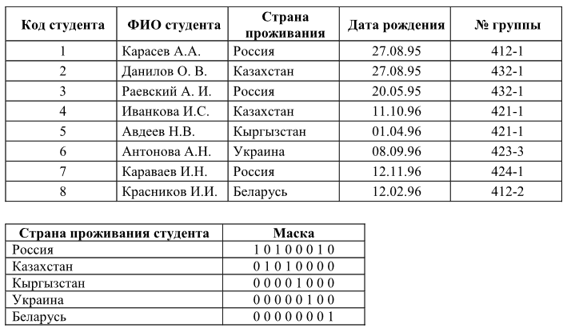
Масочный индекс (Bitmap)

Slide 45
Применение индексов
Для эффективного применения индексов необходимо понимать, какие предполагается выполнять запросы над данными.
Построение и вид индекса зависит от
условия поиска
Поиск по двум колонкам вместе
Поиск по отдельности – два индекса
оценки селективности
порядка атрибутов
Каждый индекс несет накладные расходы
Индексирование должно быть основано на расчётах и проверках, что ускорение выполнения запросов одних приложений не вызовет деградацию производительности у других.

Slide 46
Какие индексы будут эффективны для ускорения этого запроса?
SELECT name_patient FROM prescription t1
WHERE name_doctor = 'doctor_4' AND
(SELECT COUNT(*) FROM prescription t2 WHERE t1.name_patient = t2.name_patient) > 3
GROUP BY name_patient;

Slide 47
Какие индексы будут эффективны для ускорения этого запроса?
SELECT name_patient FROM prescription t1
WHERE name_doctor = 'doctor_4' AND
(SELECT COUNT(*) FROM prescription t2 WHERE t1.name_patient = t2.name_patient) > 3
GROUP BY name_patient;
CREATE INDEX prescription_name_doctor_i ON prescription(name_doctor);
CREATE INDEX prescription_name_patient_i ON prescription(name_patient);
Без индексов, мс | С индексами, мс
0,086522 | 0,004919

Slide 48
Кластеризация данных

Slide 49
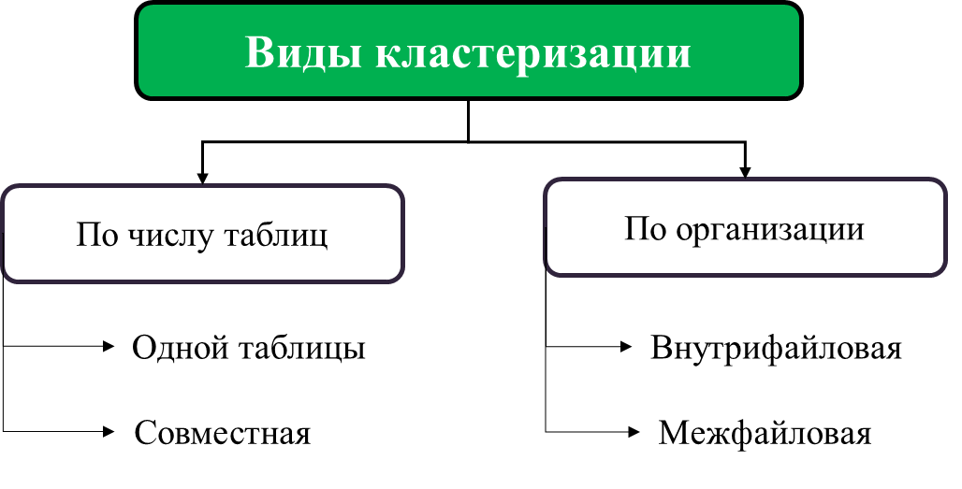
Понятие кластеризации в СУБД
Кластер внутри таблицы - физическое упорядочивание записей в таблице (обычно с созданием по ним индекса).
Кластеризованная таблица – это таблица базы данных физически упорядоченная по некоторому признаку.
Кластерный ключ – это столбец (атрибут) или набор столбцов (полей записи), по которым происходит упорядочивание.

Slide 50
Не кластеризованное хранение
В отсутствие кластерного ключа страницы и записи располагаются в произвольном порядке, такая таблица называется «куча» (heap).
Кластеризованные таблицы | Не кластеризованные таблицы
Меньше время доступа к таблицам по кластерному ключу | Меньше время добавления записи
Применение: | Применение:
транзакционные приложения, ориентированные на CRUD-логику (кластеризация по первичному ключу) | БД ориентированные на быструю вставку данных
В аналитических БД кластер по неключевой колонке, являющейся наиболее часто используемой в запросах,

Slide 51
Понятие совместной кластеризации в СУБД
Кластер при совместной кластеризации – это структура памяти, в которой хранится набор таблиц (в одних и тех же блоках данных).
Эти таблицы, как правило, должны иметь общие столбцы, используемые для соединения
Кластерный ключ при совместной кластеризации – это столбец или набор столбцов (полей записи), общих для кластеризуемых таблиц.
Каждая таблица, созданная в кластере, должна иметь столбцы, соответствующие типам и размерам столбцов кластерного ключа.
Физически это обычно реализуется так:
в начале страницы (блока) хранится запись из таблицы, для которой кластерный ключ является первичным (или уникальным),
вслед за ней располагаются записи из другой таблицы (таблиц), имеющие те же значения кластерного ключа.

Slide 52
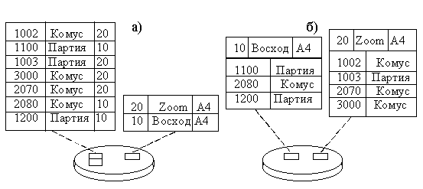
Пример совместной кластеризации в СУБД
Без совместной кластеризации (а) и кластеризованные совместно (б) данные

Slide 53
Особенности совместной кластеризации в СУБД
Если все данные, относящиеся к одному значению кластерного ключа, не помещаются в одном блоке, то выделяется новый блок памяти и предыдущий блок хранит ссылку на него.
Рекомендуется установить размер блока, исходя из оценки среднего количества записей с одинаковыми значения кластерного ключа.
Обновление значения кластерного ключа таблицы
Может вызвать физическое перемещение записи.
Рекомендуется не использовать как кластерные ключи атрибуты с частыми обновлениями
Достоинства совм кластеризации | Недостатки совм кластеризации
Меньше время доступа к кластеризованным таблицам и их соединение (3-6 раз) | Увеличивается время выполнения операции добавления записи
Значение кластерного ключа хранится только один раз для кластера | Требует квалифицированной настройки

Slide 54
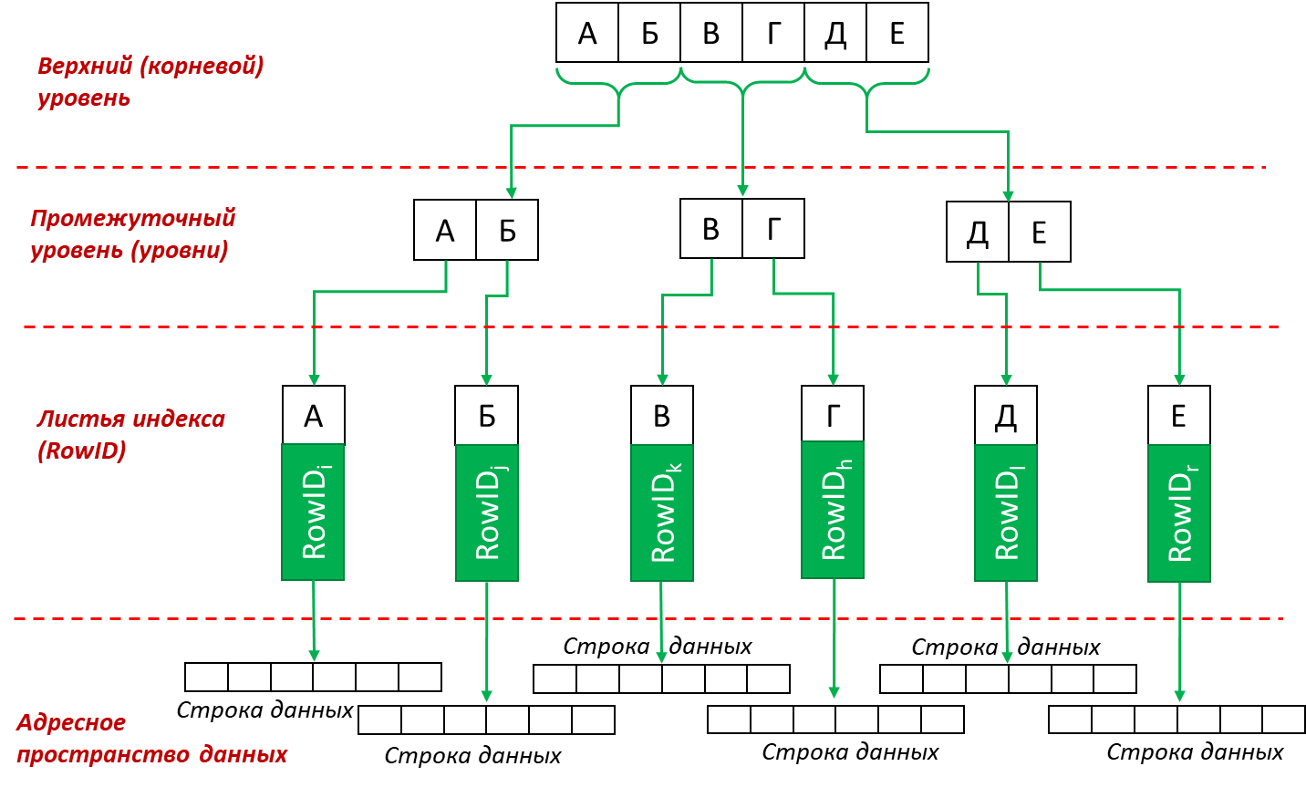
Кластеризованные индексы
Кластеризованным индексом называется индекс, соответствующий физическому упорядочиванию данных.
Узлы кластеризованого индекса содержат страницы с данными (то есть, в B+ дереве нет уровня sequence, сразу страницы с данными).
По умолчанию задается при создании главного ключа.
Если кластеризованный индекс создан для атрибута с неуникальными значениями, СУБД принудительно обеспечивает его однозначность добавляя (как правило 4-ех байтовый) идентификатор к строкам дубликатам.

Slide 55
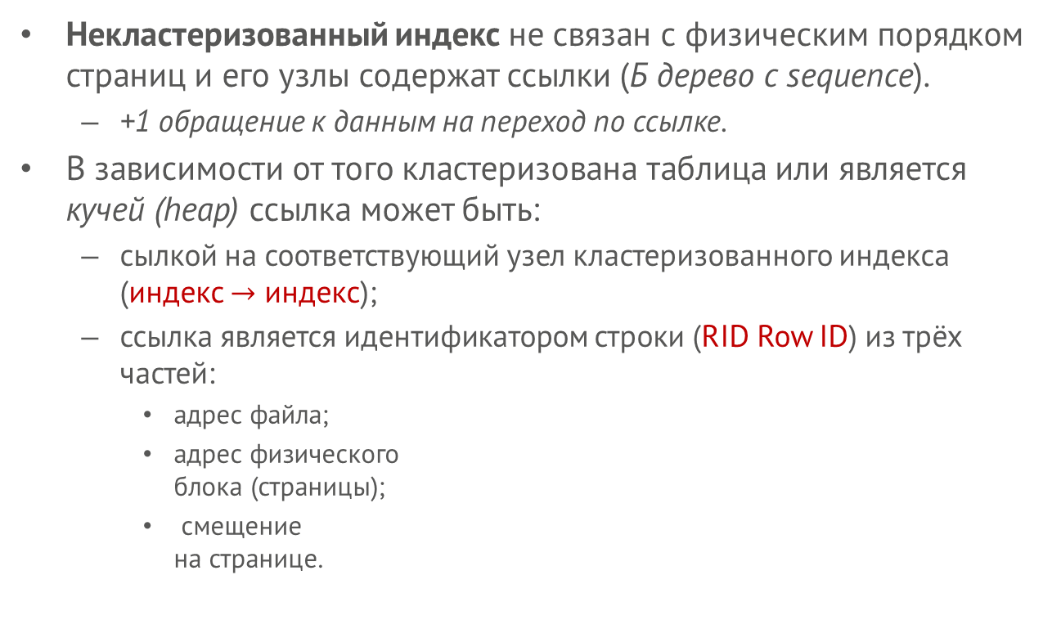
Не кластеризованные индексы
Некластеризованный индекс не связан с физическим порядком страниц и его узлы содержат ссылки (Б дерево с sequence).
+1 обращение к данным на переход по ссылке.
В зависимости от того кластеризована таблица или является кучей (heap) ссылка может быть:
сылкой на соответствующий узел кластеризованного индекса (индекс $→$ индекс);
ссылка является идентификатором строки (RID Row ID) из трёх частей:
адрес файла;
адрес физического блока (страницы);
смещение на странице.

Slide 56
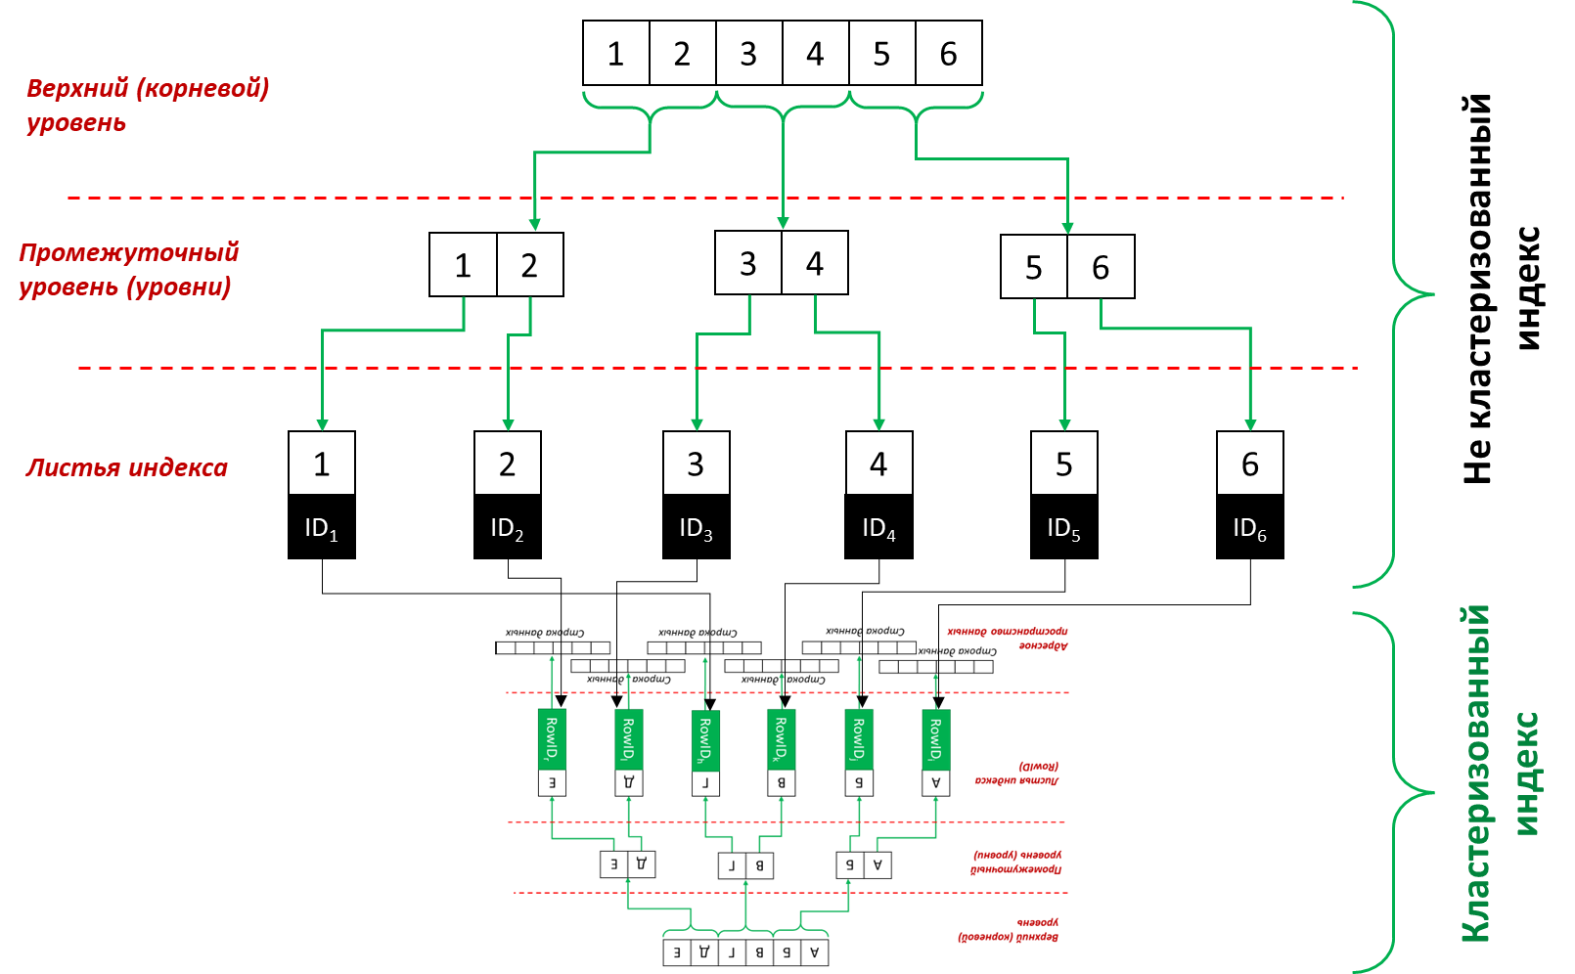
Пример не кластеризованного индекса

